Slide 1
Разработка политики информационной безопасности бизнес-компании
Подготовил: Мозолевский А. Д. 3 ФИТ 4/2

Slide 2
Обоснование актуальности, цели и задачи разработки ПИБ в организации (учреждении).
Разработка и утверждение политики информационной безопасности является актуальной задачей для военкоматов, поскольку там хранятся важные и конфиденциальные данные, такие как личная информация военнослужащих, документы, связанные с оперативными планами и проектами, а также финансовые данные.

Slide 3
Цели и задачи разработки политики информационно безопасности в военкоматах
Обеспечение конфиденциальности информации: целью является защита важных данных от несанкционированного доступа или распространения.
Обеспечение целостности информации: целью является защита данных от несанкционированных изменений или повреждений.
Обеспечение доступности информации: целью является гарантия, что важные данные будут доступны когда и где это необходимо.
Обеспечение надежности информационных систем: целью является защита информационных систем военкомата от возможных киберугроз.
Обеспечение ответственности: целью является определение ответственных лиц за обеспечение информационной безопасности и регулярный контроль соблюдения политики.
Обеспечение повышения культуры информационной безопасности: целью является повышение осведомленности персонала военкомата о важности информационной безопасности и ее роли в обеспечении безопасности государства.

Slide 4
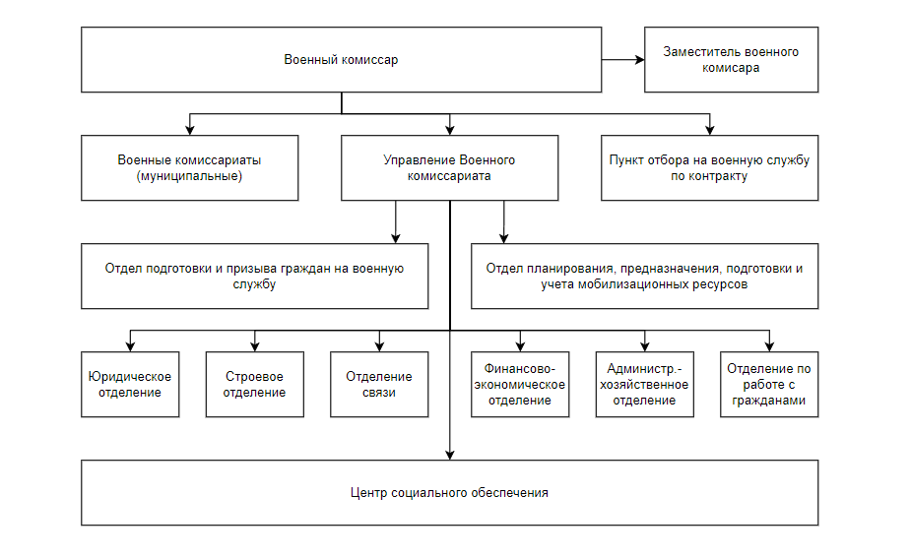
Описание структуры военкомата (объекты защиты)

Slide 5
Основные угрозы и их источники
Хакерские атаки: это компьютерные атаки, направленные на получение несанкционированного доступа к сети военкомата или к конфиденциальным данным.
Вирусы, трояны и другие вредоносные программы: они могут нанести серьезный ущерб компьютерной системе военкомата и получить доступ к конфиденциальным данным.
Обманные атаки: это атаки, в ходе которых злоумышленник пытается получить доступ к конфиденциальным данным, используя фальшивые сообщения или фишинговые атаки.
Несанкционированный доступ: это любое несанкционированное использование или попытка использования конфиденциальных данных или системы военкомата.
Источники угроз могут варьироваться от внутренних (например, сотрудников военкомата) до внешних (например, внешних злоумышленников или киберпреступников).

Slide 6
Оценка рисков и их ущерба
Риск может быть оценен, исходя из следующих факторов: серьезность угрозы, вероятность ее наступления, величина ущерба, который может быть причинен.
Ущерб может быть финансовым, в случае утраты данных или недоступности системы, или репутационным, если конфиденциальные данные становятся доступными несанкционированным лицам. Ущерб также может быть законным, если нарушены законы или регуляции, связанные с информационной безопасностью.

Slide 7
Меры и средства для обеспечения требуемого уровня безопасности
Технические меры: использование фаерволов, антивирусных программ, шифрование данных, защита передачи данных по сети и т.д.
Организационные меры: разработка и реализация политики информационной безопасности, регламентирование доступа к информационным ресурсам, обучение сотрудников безопасным практикам использования ИТ.
Лекальные меры: регулярное проведение аудита безопасности, проверка эффективности существующих мер, принятие мер по устранению уязвимостей.

Slide 8
Методы обеспечения требуемого уровня безопасности
Применение защитных программных средств, таких как антивирусы, фаерволы, интруспекторы трафика и другие.
Ограничение доступа к информационным ресурсам только для авторизованных пользователей, использование паролей, систем аутентификации и авторизации.
Резервное копирование информации и ее хранение в безопасных условиях.
Обучение персонала и пользователей основам информационной безопасности и правилам использования информационных ресурсов.
Обеспечение физической защиты информационных ресурсов, таких как компьютеры, серверы и другое оборудование.

Slide 9
Вывод
В мире информации таится огромное количество опасностей, многие из которых могут нанести непоправимы ущерб как коммерческим компаниям, так и не коммерческим. Для обеспечения информационной безопасности компаний необходимо создавать политику информационной безопасности (ПИБ). Она позволит избежать мелких ошибок в деятельности человека (человеческий фактор), обеспечить как внутреннюю защиту, так и внешнюю, а также избежать некоторых природных напастей. Таким образом, политика информационной безопасности обеспечивает стабильную и защищенную работу компании.

